Slide 2
আসসালামু আলাইকুম

Slide 3
মোঃ রিয়াজ উদ্দিন
সহকারী শিক্ষক
বড়ৈকান্দি বাহরুল উলূম
দাখিল মাদরাসা
কেরাণীগঞ্জ , ঢাকা ।
মোবাইল : 01715257629
reazuddin0907@gmail.com

Slide 4
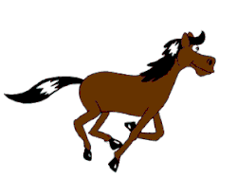
চলো কিছু ছবি দেখি
গতিশীল ঘোড়া
চলমান সাইকেল

Slide 5
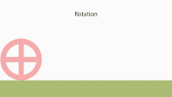
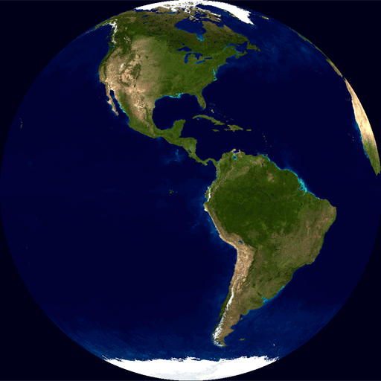
ঘূর্ণায়মান চাকা
গতিশীল পৃথিবী

Slide 6
পাঠ ঘোষনা
তাহলে আমাদের আজকের পাঠের বিষয় হলো গতি
অধ্যায়, ১০

Slide 7
শিখণ ফল
এই পাঠ শেষে শিক্ষার্থীরা ……
স্থিতি ও গতির পার্থক্য করতে পারবে।
বিভিন্ন প্রকার গতির বৈশিষ্ট্য বর্ণনা করতে পারবে।

Slide 8
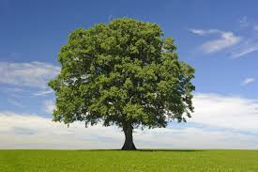
স্থিতিশীল বস্তু
গতিশীল বস্তু
অর্থাৎ বস্তুর অবস্থা দুইটি । স্থিতিশীল ও গতিশীল

Slide 9
গতির প্রকারভেদ
গতি সাধারণত নিন্মলিখিত কয়েক ধরনের হয়ে থাকে-
১। চলন গতি
২। ঘূর্ণন গতি
৩। জটিল গতি
৪। পর্যাবৃত্ত গতি
৫। স্পন্দন গতি বা দোলন গতি।

Slide 10
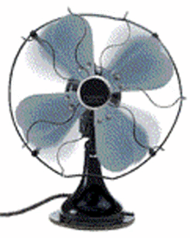
চলন গতি
ঘূর্ণন গতি

Slide 11
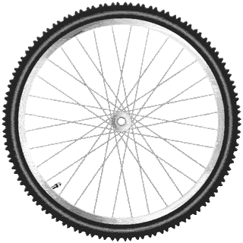
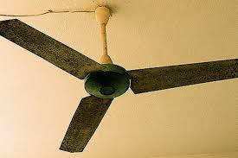
জটিল গতি
পর্যাবৃত্ত গতি

Slide 12
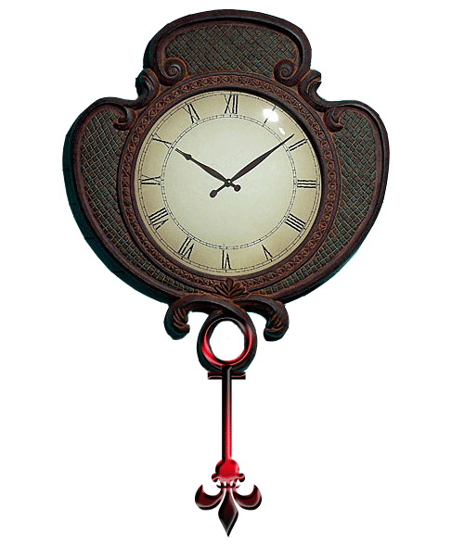
দোলন গতি

Slide 13
মূল্যায়ন
এতক্ষণ তোমরা কতটি গতির সাথে পরিচিত হয়েছ ,নাম লিখ।
ধন্যবাদ

Slide 14
সবাইকে ধন্যবাদ

